Slide 1

RSA ATTACK
Wiener Attack su RSA
Studente: Piero Migliorato A18/369
Professore:
Prof. Massimiliano Rak
A.A 2021/2022

Slide 2
RSA ATTACK: Table of content
Frazioni continue e convergenti
Idea di attacco
Teorema di Wiener
Processo d’attacco
Implementazione in Python
Stima dei tempi
A.A 2021/2022

Slide 3
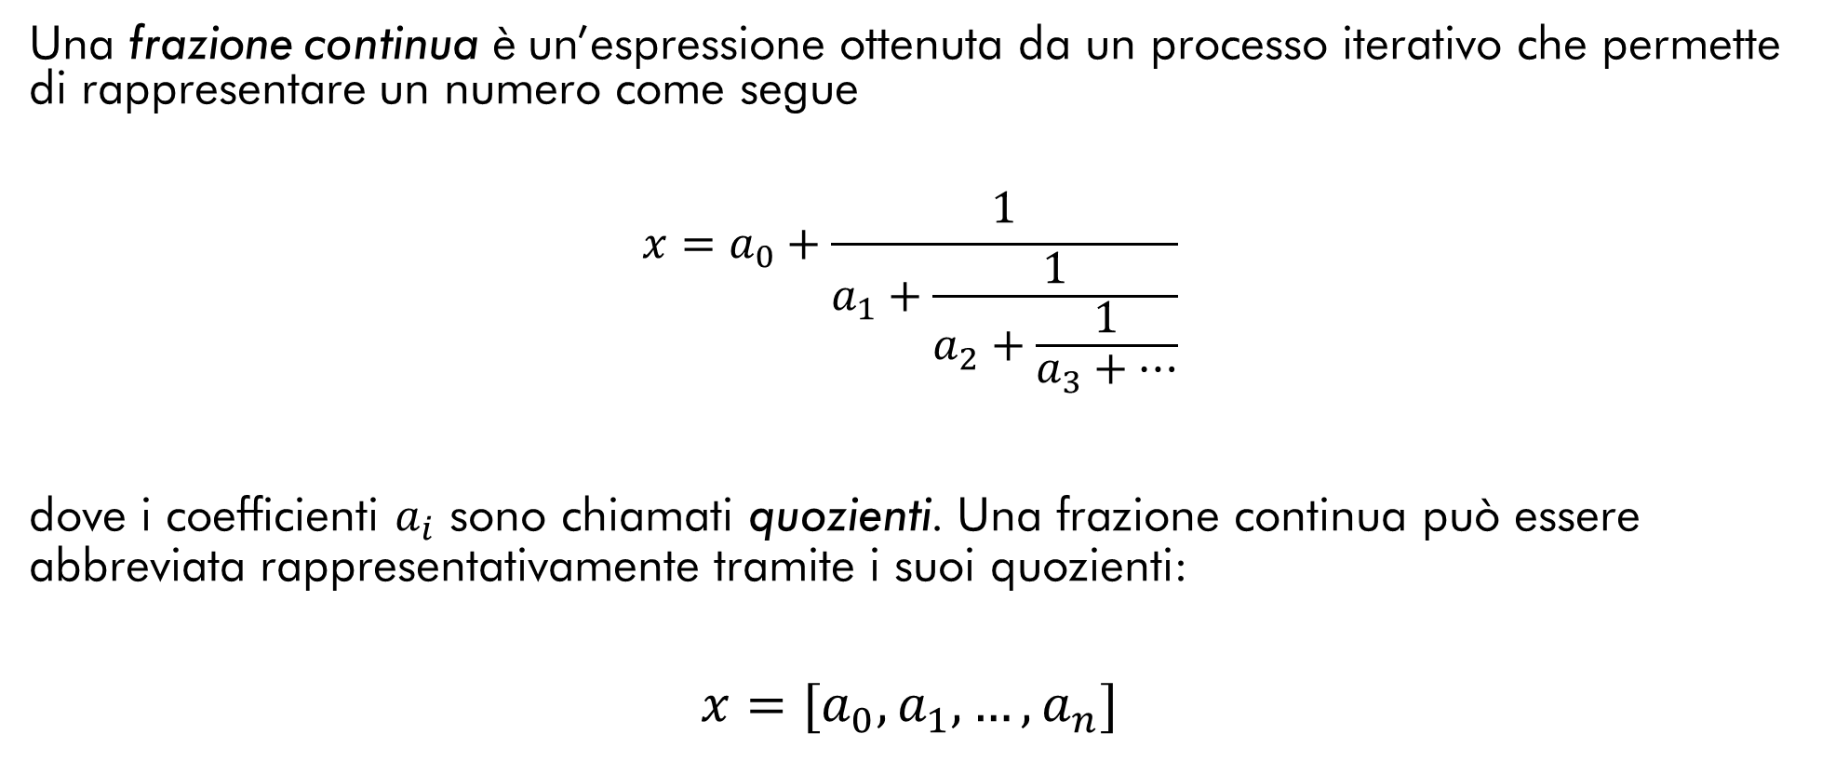
RSA ATTACK: Frazioni continue e convergenti
Una frazione continua è un’espressione ottenuta da un processo iterativo che permette di rappresentare un numero come segue
$$x=a_{0}+\frac{1}{a_{1}+\frac{1}{a_{2}+\frac{1}{a_{3}+…}}}$$
dove i coefficienti $a_{i}$ sono chiamati quozienti. Una frazione continua può essere abbreviata rappresentativamente tramite i suoi quozienti:
$$x=[a_{0},a_{1},…,a_{n}]$$
A.A 2021/2022
Notes:
un numero come la somma tra una parte intera indicata con a_0 ed l’inverso di un altro numero, che è possibile a sua volta scrivere come una parte intera + l’inverso di un altro numero...ecc ecc

Slide 4
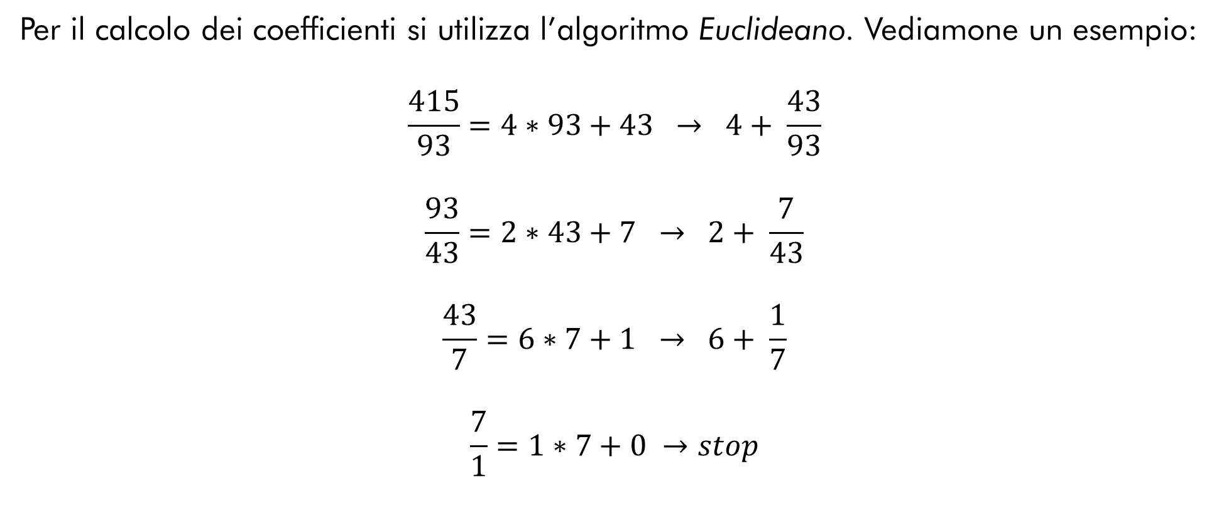
RSA ATTACK: Frazioni continue e convergenti
Per il calcolo dei coefficienti si utilizza l’algoritmo Euclideano. Vediamone un esempio:
$$\frac{415}{93}=4∗93+43 → 4+ \frac{43}{93}$$
$$\frac{93}{43}=2∗43+7 → 2+ \frac{7}{43}$$
$$\frac{43}{7}=6∗7+1 → 6+ \frac{1}{7}$$
$$\frac{7}{1}=1∗7+0 →stop$$
q
r
A.A 2021/2022
Notes:
vediamone un esempio, vogliamo trovare l’espansione in frazioni continue di 415/93; dopo la prima riga, il denominatore diventa il nuovo numeratore ed il resto diventa il nuovo numeratore L’algortimo eucliedeano ci serve per trovare il gcd(a,b), il denominatore per cui ottengo resto 0 è proprio il gcd tra i due valori

Slide 5
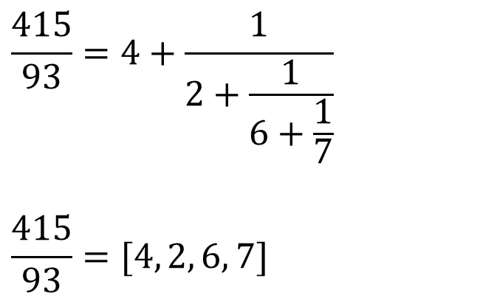
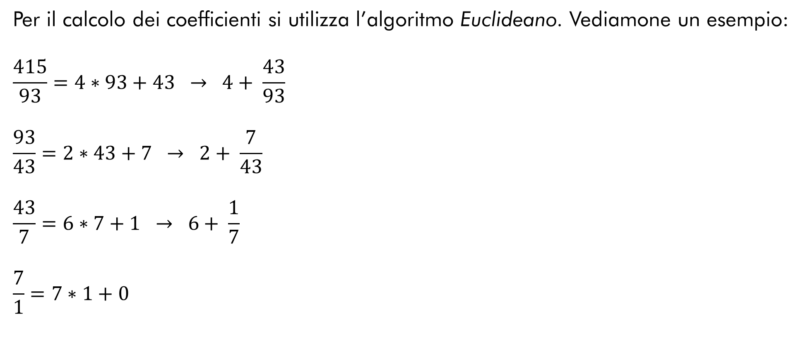
RSA ATTACK: Frazioni continue e convergenti
Per il calcolo dei coefficienti si utilizza l’algoritmo Euclideano. Vediamone un esempio:
$$\frac{415}{93}=4∗93+43 → 4+ \frac{43}{93}$$
$$\frac{93}{43}=2∗43+7 → 2+ \frac{7}{43}$$
$$\frac{43}{7}=6∗7+1 → 6+ \frac{1}{7}$$
$$\frac{7}{1}=7∗1+0$$
$$\frac{415}{93}=4+\frac{1}{2+\frac{1}{6+\frac{1}{7}}}$$
$$\frac{415}{93}=[4, 2, 6, 7]$$
A.A 2021/2022
Notes:
vediamone un esempio, vogliamo trovare l’espansione in frazioni continue di 415/93

Slide 6
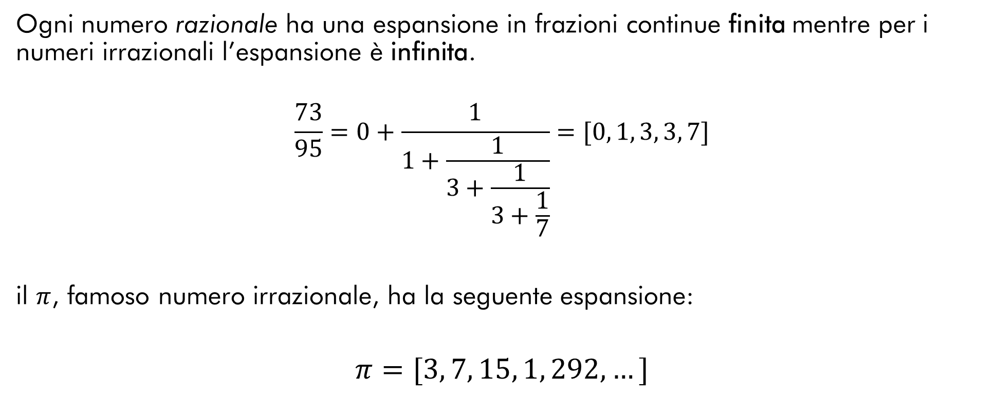
RSA ATTACK: Frazioni continue e convergenti
Ogni numero razionale ha una espansione in frazioni continue finita mentre per i numeri irrazionali l’espansione è infinita.
$$\frac{73}{95}=0+\frac{1}{1+\frac{1}{3+\frac{1}{3+\frac{1}{7}}}}=[0, 1, 3, 3, 7]$$
il $π$, famoso numero irrazionale, ha la seguente espansione:
$$π=[3, 7, 15, 1, 292, …]$$
A.A 2021/2022

Slide 7
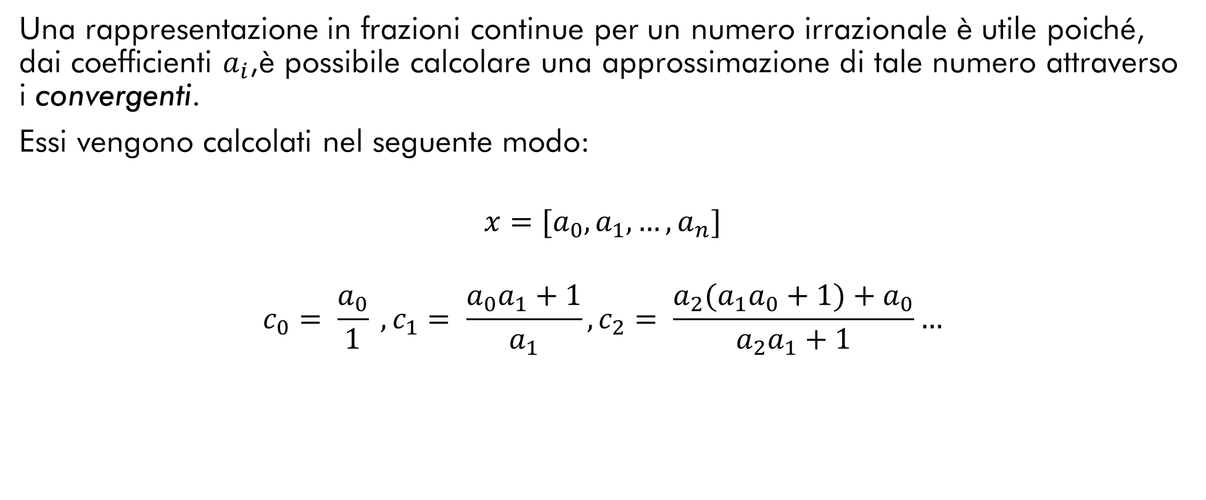
RSA ATTACK: Frazioni continue e convergenti
Una rappresentazione in frazioni continue per un numero irrazionale è utile poiché, dai coefficienti $a_{i}$,è possibile calcolare una approssimazione di tale numero attraverso i convergenti.
Essi vengono calcolati nel seguente modo:
$$x=[a_{0},a_{1},…,a_{n}]$$
$$c_{0}= \frac{a_{0}}{1} ,c_{1}= \frac{a_{0}a_{1}+1}{a_{1}},c_{2}= \frac{{a_{2}(a}_{1}a_{0}+1)+a_{0}}{a_{2}a_{1}+1}…$$
A.A 2021/2022
Notes:
c0 e c1 sono cosi definiti, i successive, come ad esempio c2 vengono calcolati a partire dai precedent.

Slide 8
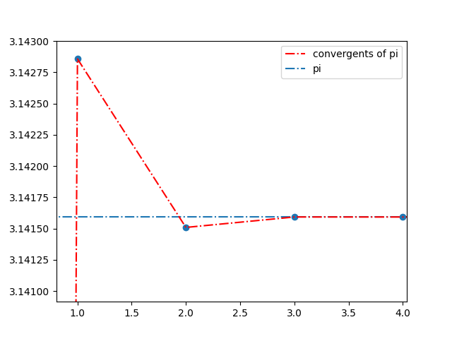
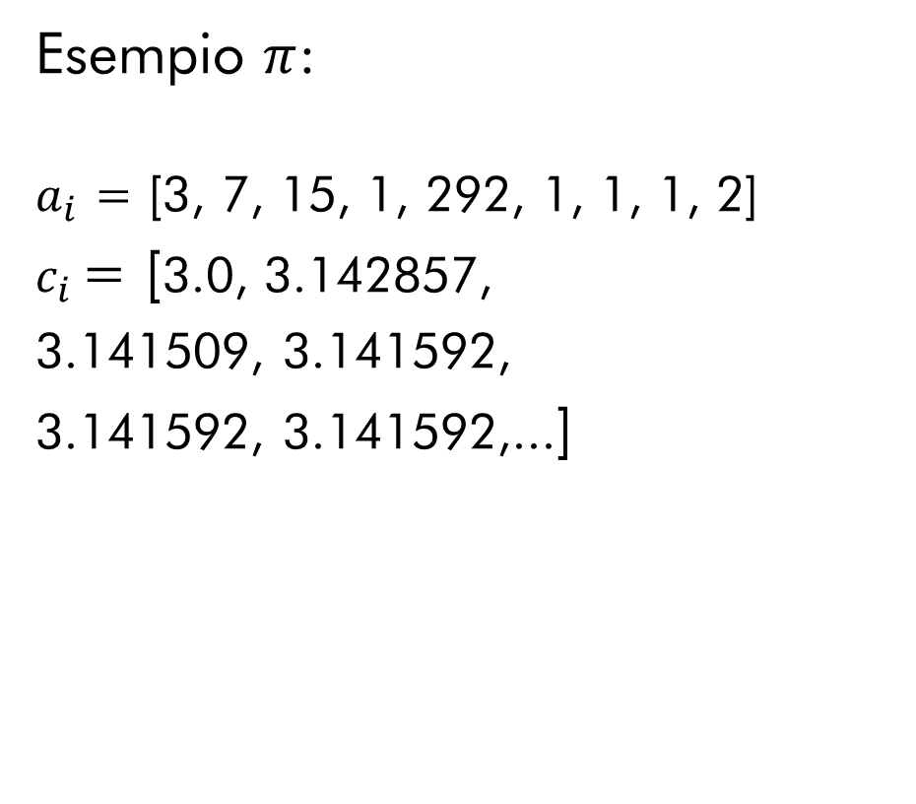
RSA ATTACK: Frazioni continue e convergenti
Esempio $π$:
$a_{i}$ = [3, 7, 15, 1, 292, 1, 1, 1, 2]
$c_{i }$= [3.0, 3.142857,
3.141509, 3.141592,
3.141592, 3.141592,...]
3.142857
3.141592
3.141509
A.A 2021/2022
Notes:
Per mostrare meglio la relazione tra quozienti ai e convergenti ci, vediamo l’esempio di pi greco; in questo caso ho considerato i primi 9 quozienti di pigreco e chiaramente i primi 9 convergenti

Slide 9
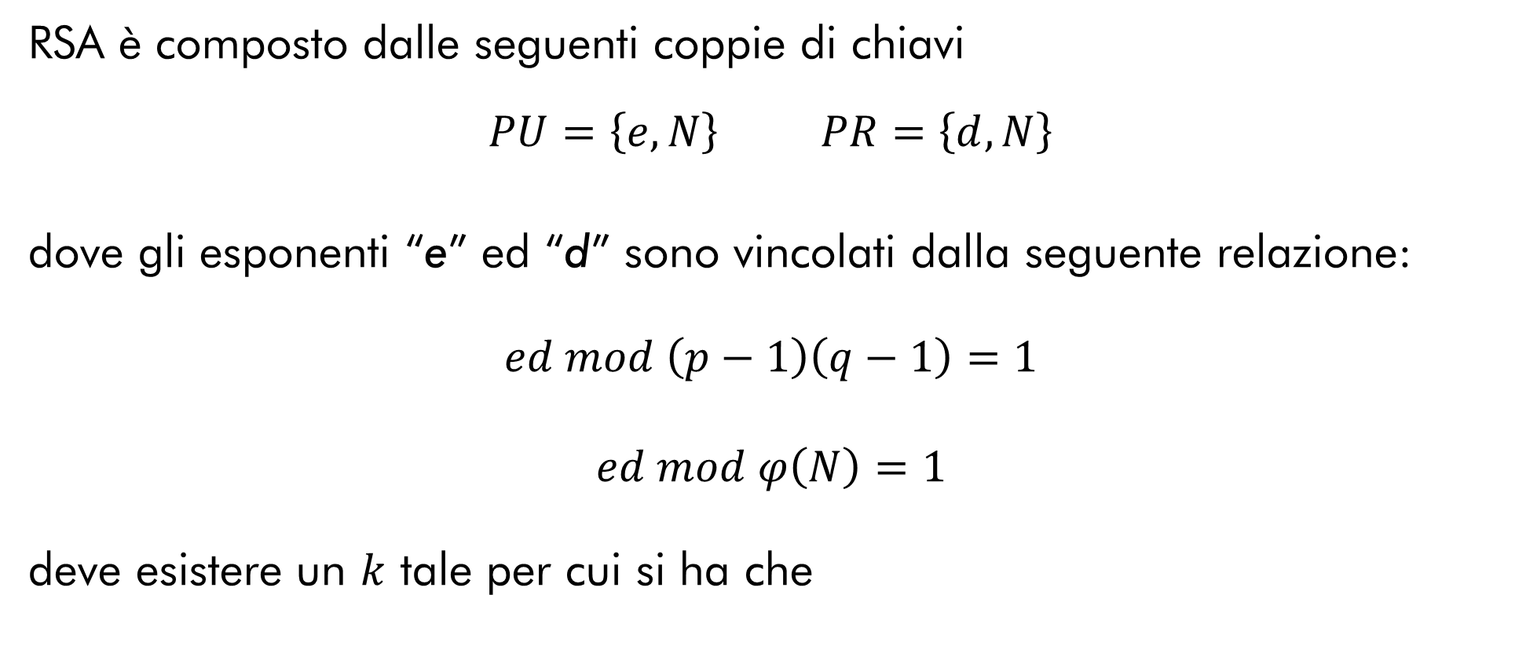
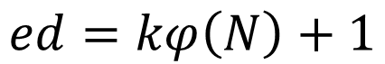
RSA ATTACK: Idea di attacco
RSA è composto dalle seguenti coppie di chiavi $$PU=\left\{e, N\right\} PR=\left\{d,N\right\}$$
dove gli esponenti “e” ed “d” sono vincolati dalla seguente relazione:
$$ed mod \left(p−1\right)\left(q−1\right)=1$$
$$ed mod φ\left(N\right)=1$$
deve esistere un $k$ tale per cui si ha che
$$ed=kφ\left(N\right)+1$$
A.A 2021/2022

Slide 10
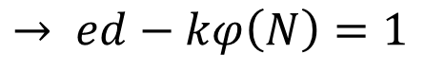
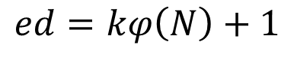
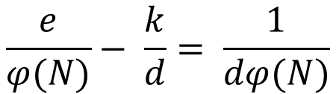
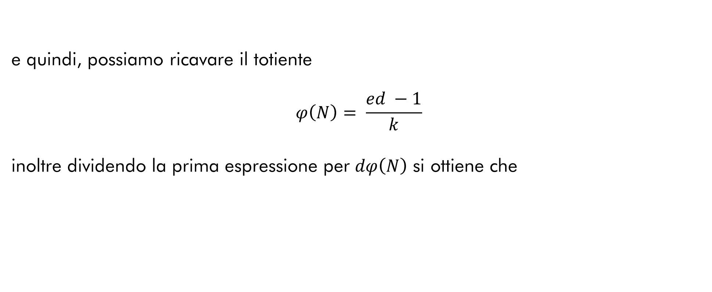
RSA ATTACK: Idea di attacco
$$ed=kφ\left(N\right)+1$$
$$→ ed−kφ\left(N\right)=1$$
e quindi, possiamo ricavare il totiente
$$φ\left(N\right)= \frac{ed −1}{k}$$
inoltre dividendo la prima espressione per $dφ\left(N\right)$ si ottiene che
$$\frac{e}{φ(N)}− \frac{k}{d}= \frac{1}{dφ(N)}$$
A.A 2021/2022
Notes:
Compiendo delle semplice operazioni algebriche possiamo ricavare il totiente di N che ci servirà successivamente

Slide 11
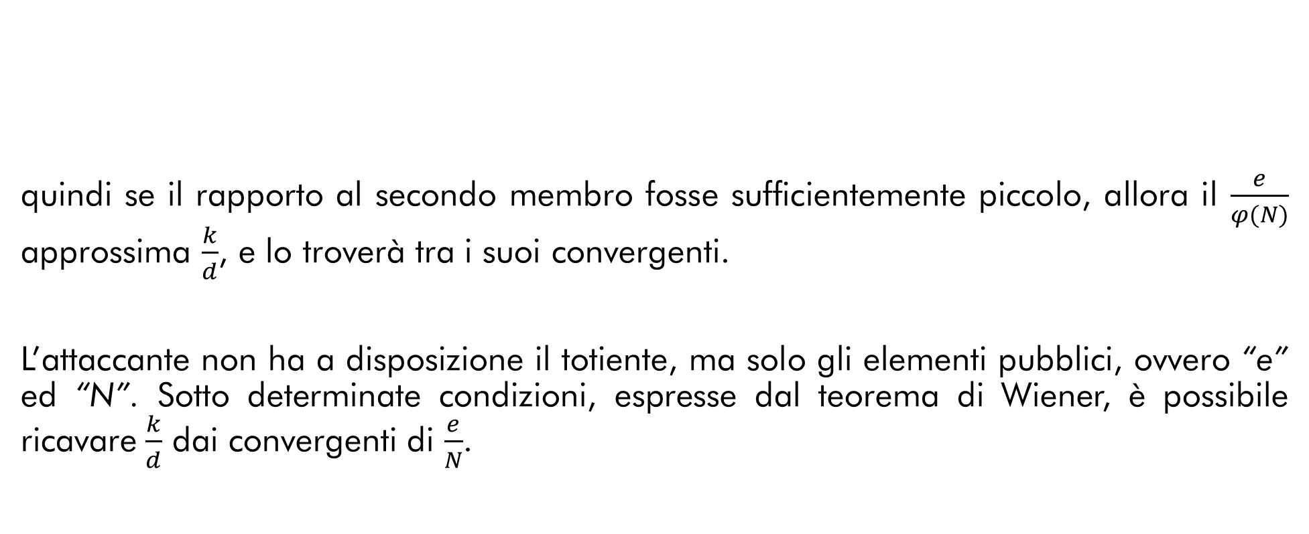
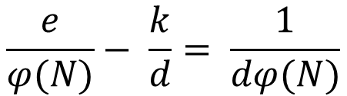
RSA ATTACK: Idea di attacco
quindi se il rapporto al secondo membro fosse sufficientemente piccolo, allora il $\frac{e}{φ(N)}$ approssima $\frac{k}{d}$, e lo troverà tra i suoi convergenti.
L’attaccante non ha a disposizione il totiente, ma solo gli elementi pubblici, ovvero “e” ed “N”. Sotto determinate condizioni, espresse dal teorema di Wiener, è possibile ricavare $\frac{k}{d}$ dai convergenti di $\frac{e}{N}$.
$$\frac{e}{φ(N)}− \frac{k}{d}= \frac{1}{dφ(N)}$$
A.A 2021/2022

Slide 12
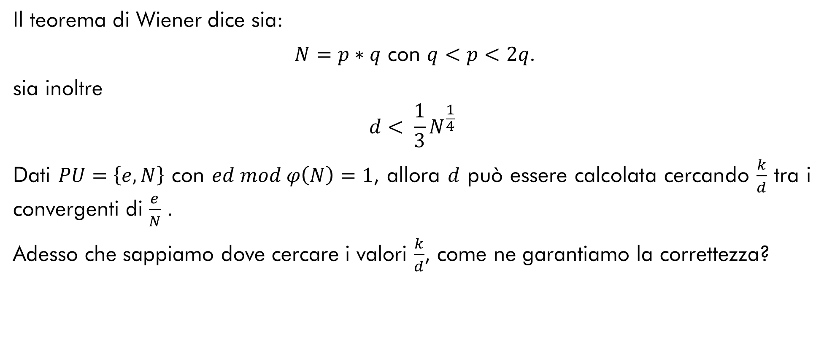
RSA ATTACK: Teorema di Wiener
Il teorema di Wiener dice sia:
$N=p∗q$ con $q<p<2q$.
sia inoltre
$$d< \frac{1}{3}N^{\frac{1}{4}}$$
Dati $PU=\left\{e, N\right\}$ con $ed mod φ\left(N\right)=1$, allora $d$ può essere calcolata cercando $\frac{k}{d}$ tra i convergenti di $\frac{e}{N}$ .
Adesso che sappiamo dove cercare i valori $\frac{k}{d}$, come ne garantiamo la correttezza?
A.A 2021/2022

Slide 13
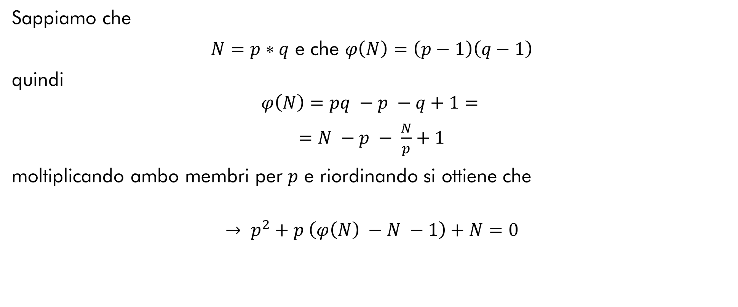
RSA ATTACK: Fattorizzazione di N
Sappiamo che
$N=p∗q$ e che $φ\left(N\right)=\left(p−1\right)\left(q−1\right)$
quindi
$$φ\left(N\right)=pq −p −q+1=$$
$=N −p − \frac{N}{p}+1$
moltiplicando ambo membri per $p$ e riordinando si ottiene che
$$→ p^{2}+p \left(φ\left(N\right) −N −1\right)+N=0$$
A.A 2021/2022

Slide 14
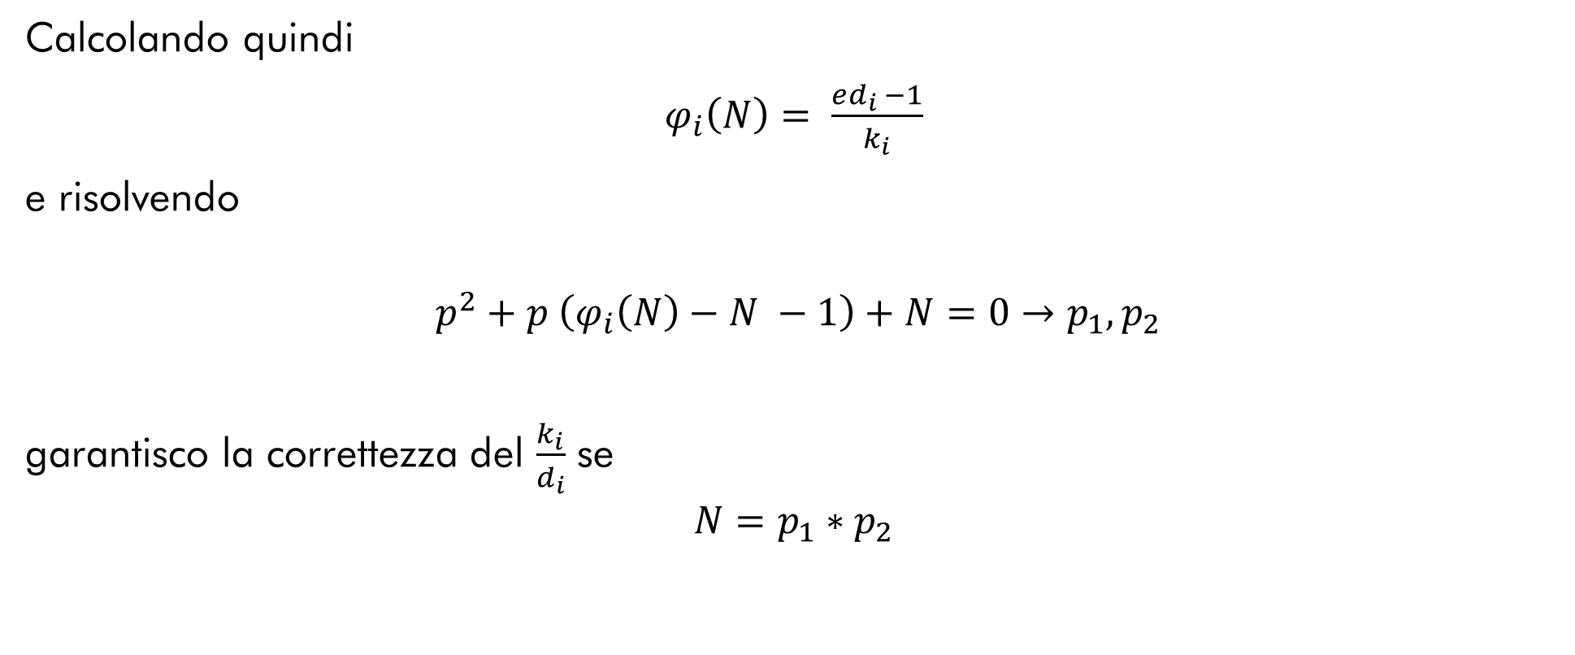
RSA ATTACK: Fattorizzazione di N
Calcolando quindi
$φ_{i}\left(N\right)= \frac{ed_{i} −1}{k_{i}}$
e risolvendo
$$p^{2}+p \left(φ_{i}\left(N\right)−N −1\right)+N=0→p_{1}, p_{2}$$
garantisco la correttezza del $\frac{k_{i}}{d_{i}}$ se
$$N=p_{1}∗p_{2}$$
A.A 2021/2022
Notes:
calcolando per ogni coppia k/d nell-insieme dei convergenti

Slide 15
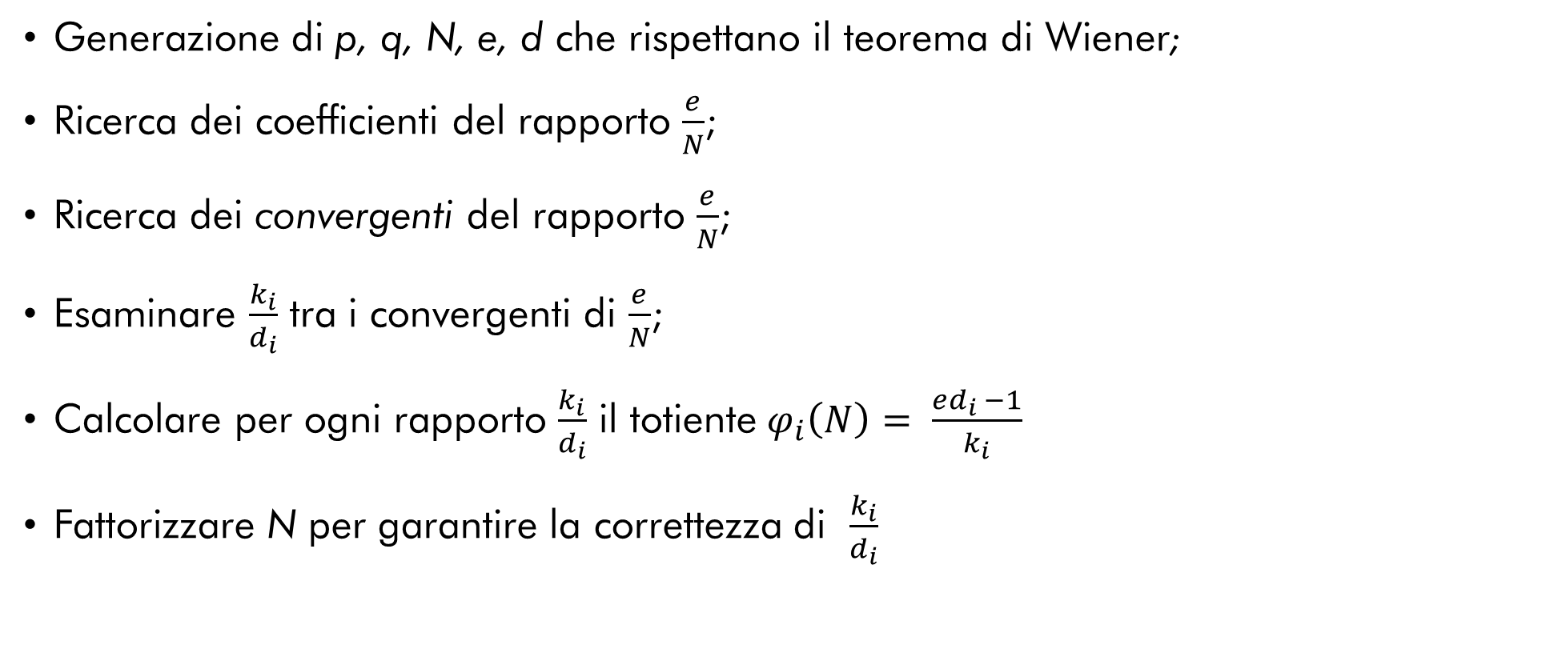
RSA ATTACK: Procedura d’attacco
Generazione di p, q, N, e, d che rispettano il teorema di Wiener;
Ricerca dei coefficienti del rapporto $\frac{e}{N}$;
Ricerca dei convergenti del rapporto $\frac{e}{N}$;
Esaminare $\frac{k_{i}}{d_{i}}$ tra i convergenti di $\frac{e}{N}$;
Calcolare per ogni rapporto $\frac{k_{i}}{d_{i}}$ il totiente $φ_{i}\left(N\right)= \frac{ed_{i} −1}{k_{i}}$
Fattorizzare N per garantire la correttezza di $\frac{k_{i}}{d_{i}}$
A.A 2021/2022

Slide 16
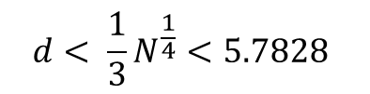
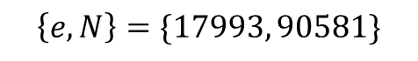
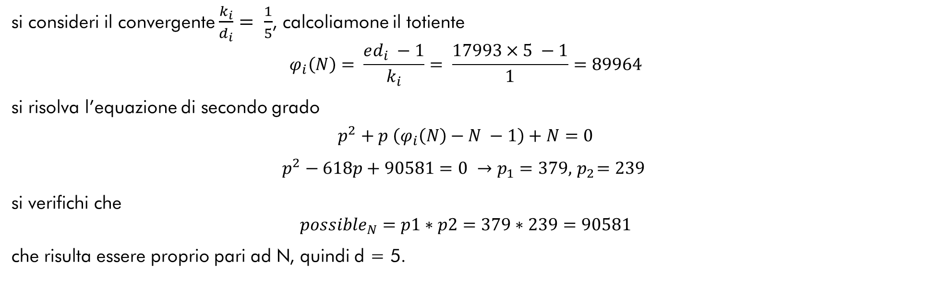
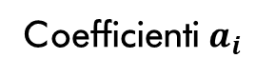
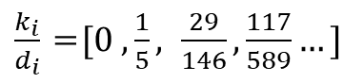
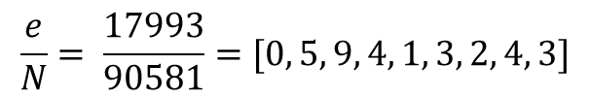
RSA ATTACK: Esempio
Chiave Pubblica
Coefficienti $a_{i}$
Convergenti
$$\frac{e}{N}= \frac{17993}{90581}=[0, 5, 9, 4, 1, 3, 2, 4, 3]$$
$\frac{k_{i}}{d_{i}}$ =$[0 , \frac{1}{5}, \frac{29}{146}, \frac{117}{589}…]$
$$\left\{e, N\right\}=\{17993, 90581\}$$
si consideri il convergente $\frac{k_{i}}{d_{i}}= \frac{1}{5}$, calcoliamone il totiente
$$φ_{i}\left(N\right)= \frac{ed_{i} −1}{k_{i}}= \frac{17993×5 −1}{1}=89964$$
si risolva l’equazione di secondo grado
$$p^{2}+p \left(φ_{i}\left(N\right)−N −1\right)+N=0$$
$$p^{2}−618p+90581=0 →p_{1}=379, { p}_{2}=239$$
si verifichi che
$$possible_{N}=p1∗p2=379∗239=90581$$
che risulta essere proprio pari ad N, quindi d = 5.
$$d< \frac{1}{3}N^{\frac{1}{4}}<5.7828$$
A.A 2021/2022

Slide 17
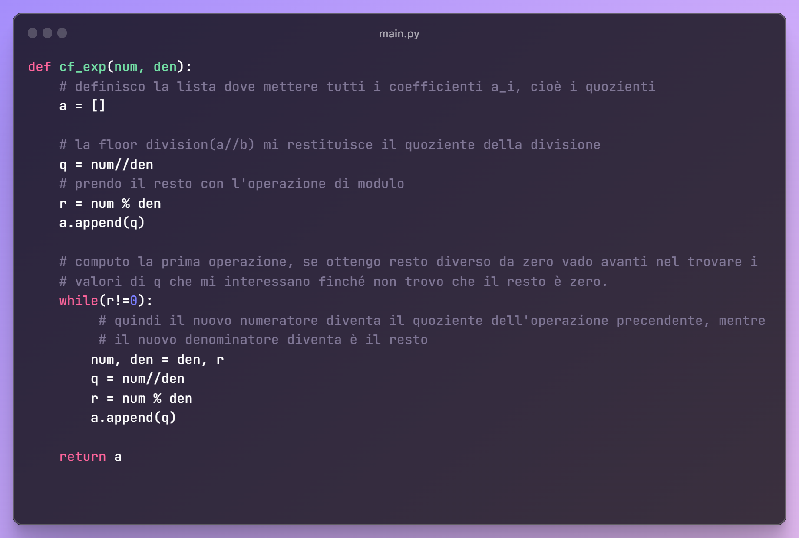
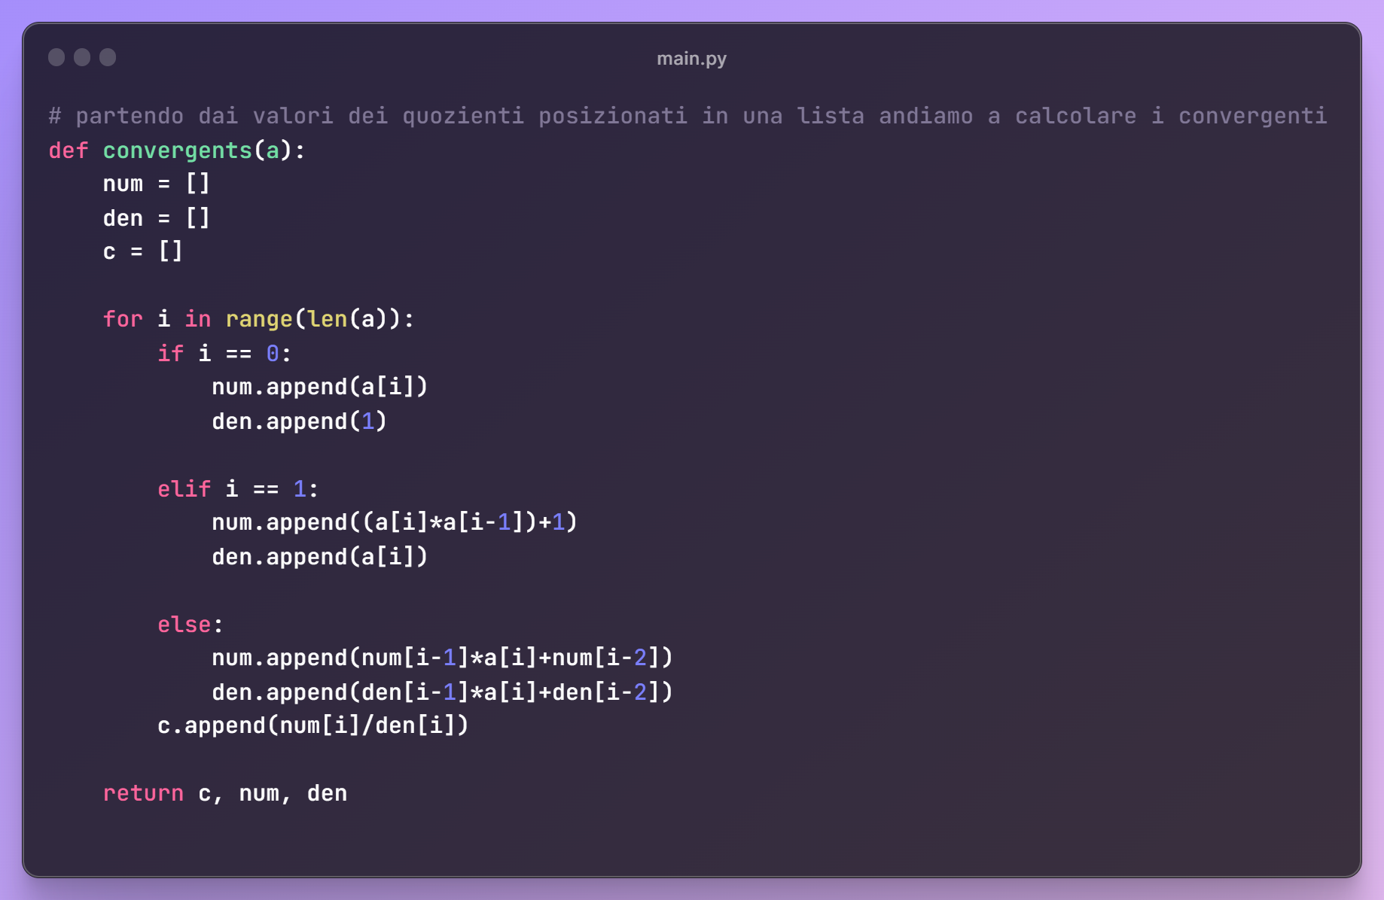
RSA ATTACK: Implementazione
Codice per espansione in frazione continua
Codice per calcolo dei convergenti
A.A 2021/2022
Notes:
Nell’immagine di sinistra possiamo vedere il codice per l’espansione in frazioni continue A destra invece viene mostrato come sono stati calcolati i convergenti

Slide 18
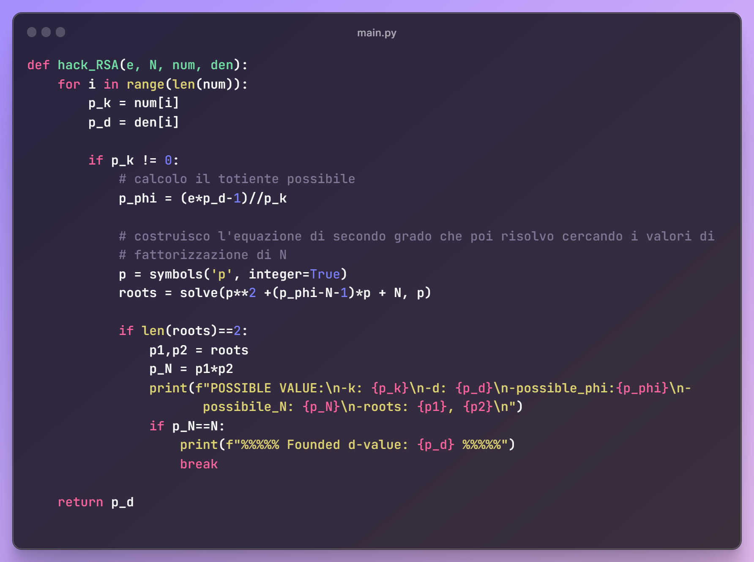
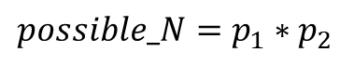
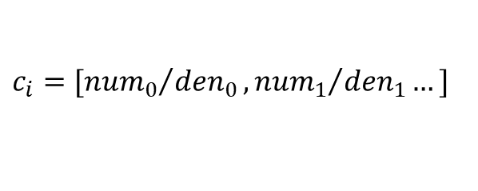
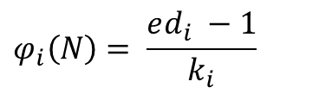
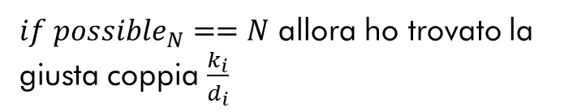
RSA ATTACK: Implementazione
$$c_{i}=[{{num}_{0}}/{{den}_{0}},{{num}_{1}}/{{den}_{1}}…]$$
$$φ_{i}\left(N\right)= \frac{ed_{i} −1}{k_{i}}$$
$$p^{2}+p \left(φ_{i}\left(N\right)−N −1\right)+N=0→p_{1}, p_{2}$$
$$possible_N=p_{1}∗p_{2}$$
$if possible_{N}==N$ allora ho trovato la giusta coppia $\frac{k_{i}}{d_{i}}$
A.A 2021/2022
Notes:
perché integer è true? perché l’equazione la voglio risolvere solo per interi, non mi interessano soluzioni con la virgola. Questo significa che per alcuni valori di k/d non ottengo delle soluzioni e quindi roots ha dimensione nulla.

Slide 19

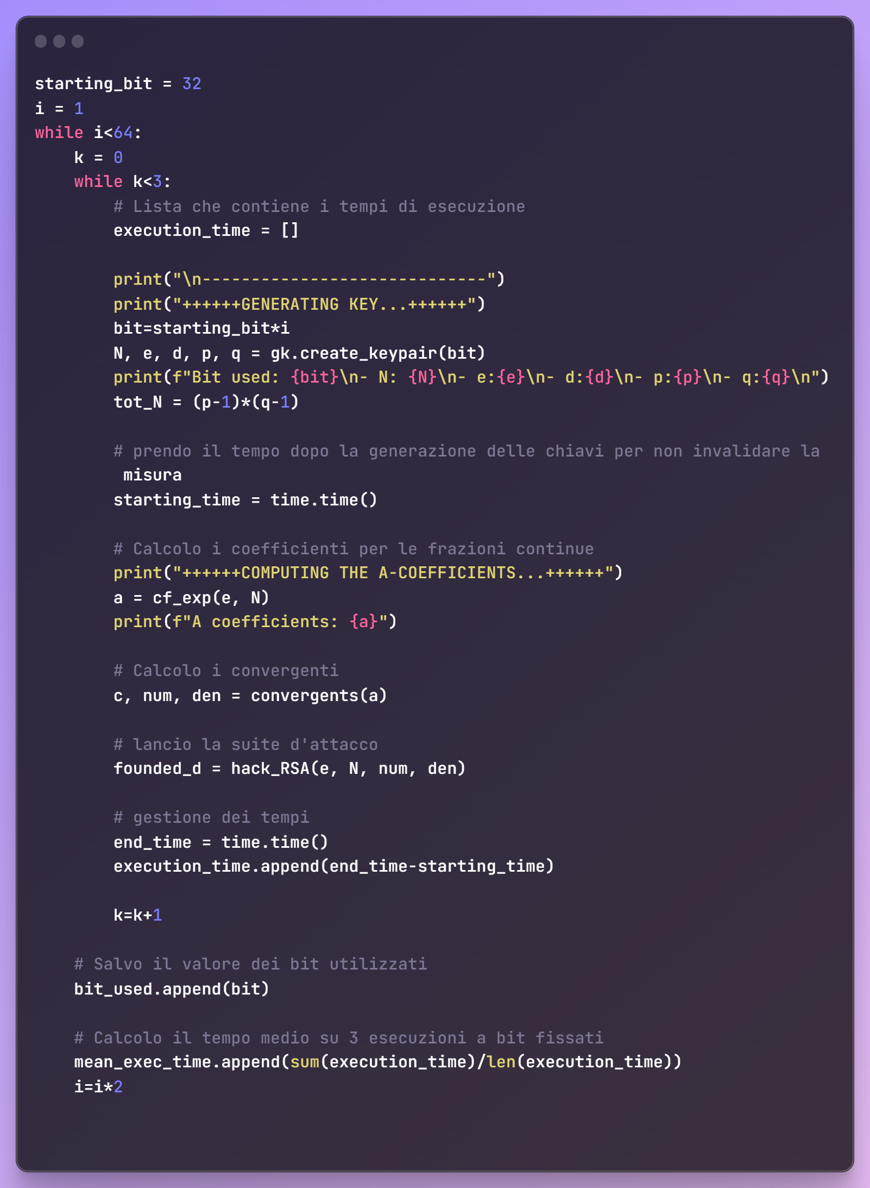

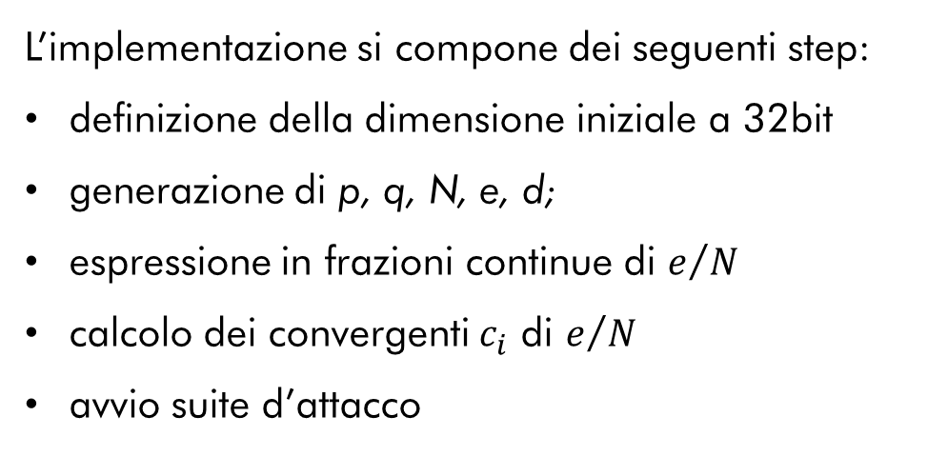
RSA ATTACK: Implementazione
L’implementazione si compone dei seguenti step:
definizione della dimensione iniziale a 32bit
generazione di p, q, N, e, d;
espressione in frazioni continue di $e/N$
calcolo dei convergenti $c_{i}$ di $e/N$
avvio suite d’attacco
A.A 2021/2022

Slide 20
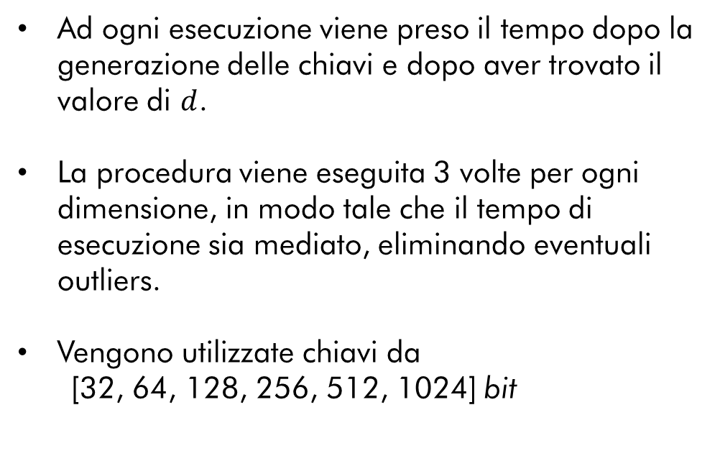
RSA ATTACK: Implementazione
Ad ogni esecuzione viene preso il tempo dopo la generazione delle chiavi e dopo aver trovato il valore di $d$.
La procedura viene eseguita 3 volte per ogni dimensione, in modo tale che il tempo di esecuzione sia mediato, eliminando eventuali outliers.
Vengono utilizzate chiavi da
[32, 64, 128, 256, 512, 1024] bit
A.A 2021/2022
Notes:
il while più interno mi serve per effettuare una stima dei tempi
il while più esterno mi serve per cambiare la dimensione della chiave

Slide 21
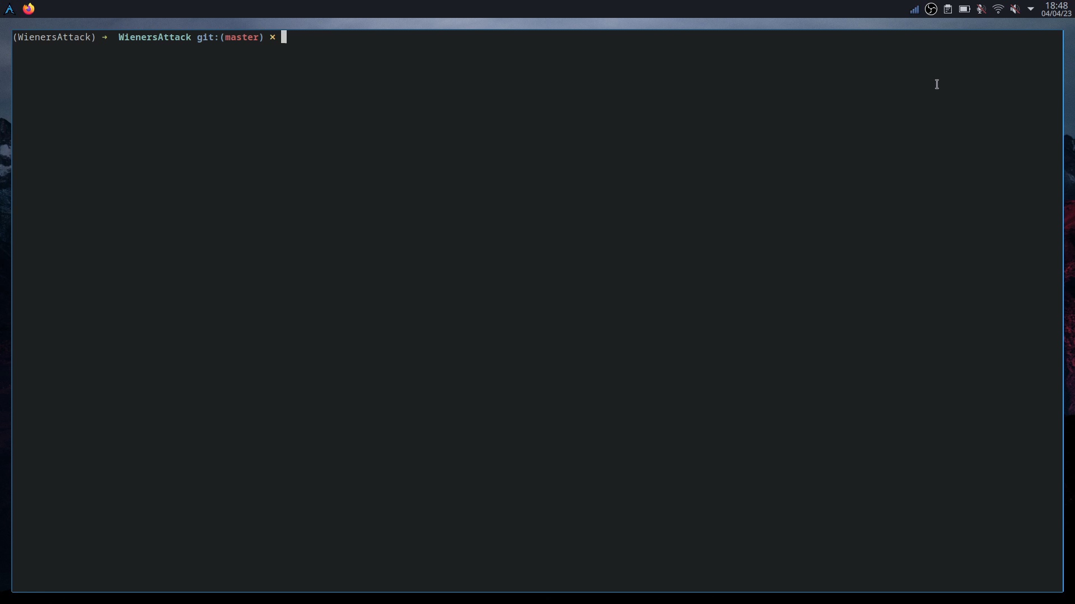
RSA ATTACK: Esecuzione
A.A 2021/2022

Slide 22
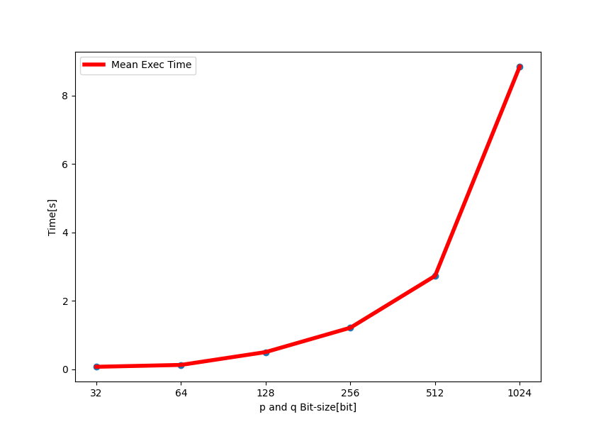
RSA ATTACK: Stime dei tempi
8.844s
0.502s
2.727s
0.072s
0.127s
1.213s
A.A 2021/2022

